Slide 1

Análise Crítica de aplicativos
Alunos: Gustavo Baron Lauritzen, Matheus Baron Lauritzen, Gabriel Bósio e Paola Zanella

Slide 2
Características de um bom aplicativo:
IU bem projetada;
Tempo de carregamento rápido;
Proteção de dados forte;
Excelente suporte ao usuário;
Integrações internas.
Características de um aplicativo móvel bom | Microsoft Power Apps

Slide 3

Exemplo de aplicativo bom:
IU bem projetada;
Tempo de carregamento rápido;
Proteção de dados forte;
Excelente suporte ao usuário;
Integrações internas.

Slide 4

Exemplo de aplicativo ruim:
X IU bem projetada;
X Tempo de carregamento rápido;
X Proteção de dados forte;
X Excelente suporte ao usuário;
Integrações internas.

Slide 5
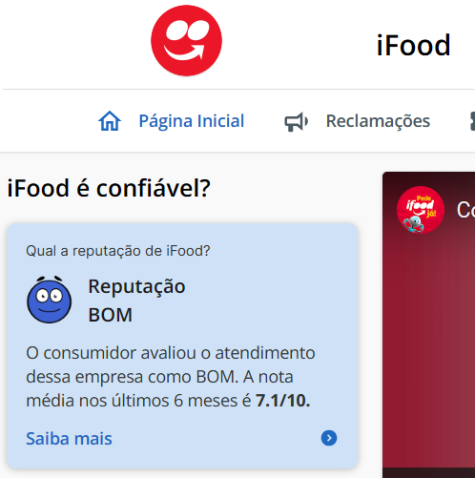
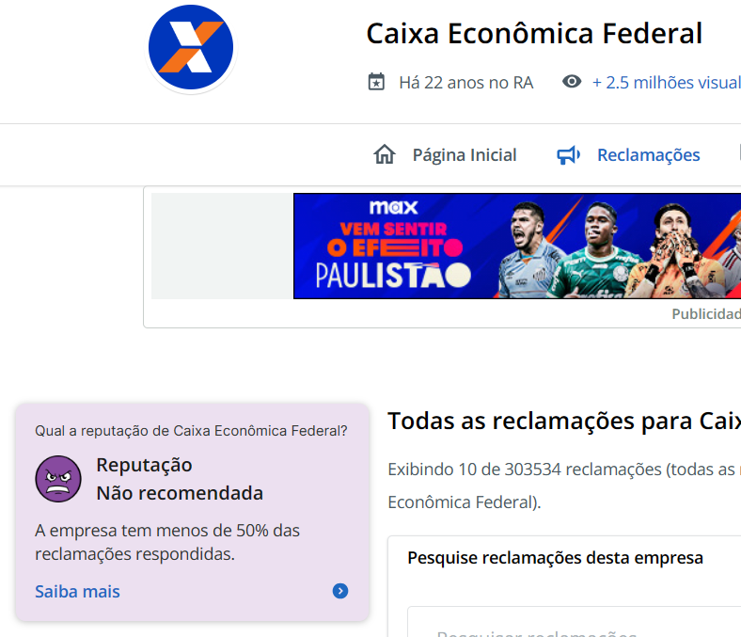
Curiosidades
Todas as reclamações - Caixa Econômica Federal - Reclame Aqui
iFood - Reclame Aqui

Slide 6
Obrigado pela atenção!

